Slide 1
Часть 1

Slide 2
Сказки всех отучать злиться,
А научат веселиться.
Быть добрее и скромнее,
Терпеливее, мудрее…

Slide 3
Сказка - устный народный фольклорный жанр, которым восторгаются дети и взрослые.
Сказка – такой же этап развития ребенка, как и игра. Сказка – это рассказ для ребенка, в котором показаны взаимоотношения между героями.
Детские сказки расширяют словарный запас малыша, помогают правильно строить диалог, развивают связную логическую речь.
Театр кукол – наиболее распространённая форма организации детского досуга в детском саду. Кукольные спектакли пользуются заслуженной любовью детей и приносят огромное удовольствие организаторам постановок.
Однако нельзя рассматривать кукольный театр только как развлечение. Очень важно его воспитательное и познавательное значение. В дошкольный период у ребёнка начинают формироваться отношение к окружающему, характер, интересы. Именно в этом возрасте очень полезно показывать детям примеры дружбы, доброты, правдивости, трудолюбия.
Благодаря художественным образам и особому сказочному языку, в детях развивается чувство прекрасного.

Slide 4
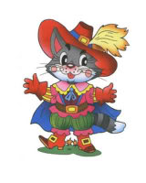
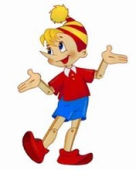
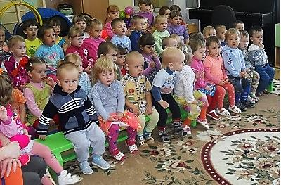
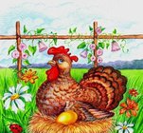
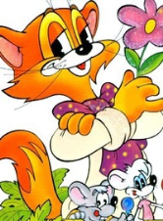
В гости спешите,
к нам приходите.
Сказки ждут вас с открытой душой…

Slide 5
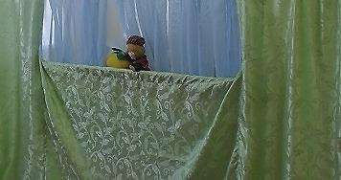
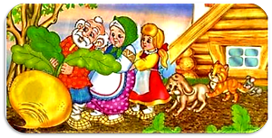
Сказка «Репка»
Посадил дед репку.
Выросла репка
большая, пребольшая…

Slide 6
